Slide 1
Тема проекта: «Энергетика будущего или шаг назад?
Экологические аспекты развития атомных станций»

Slide 2
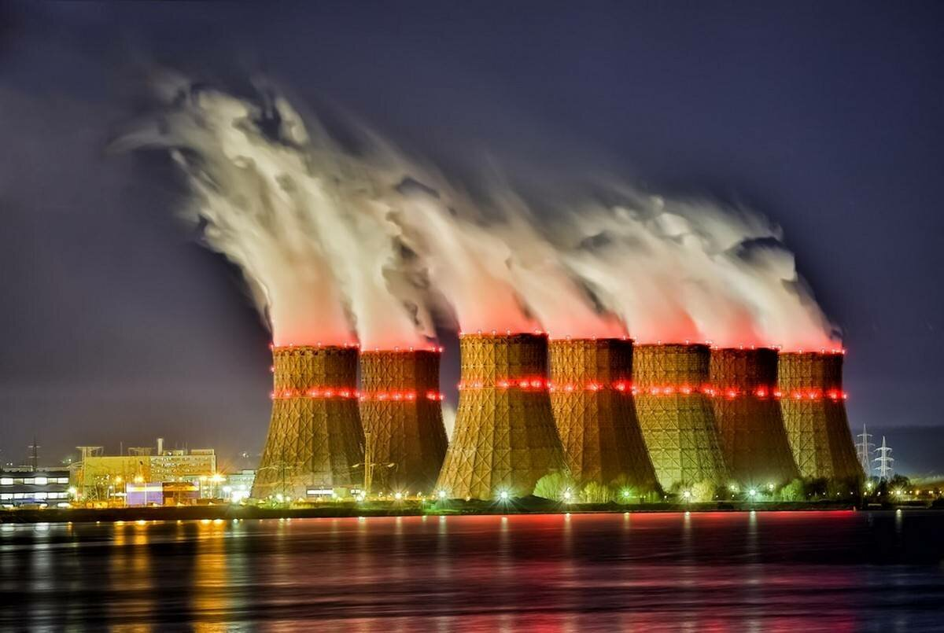
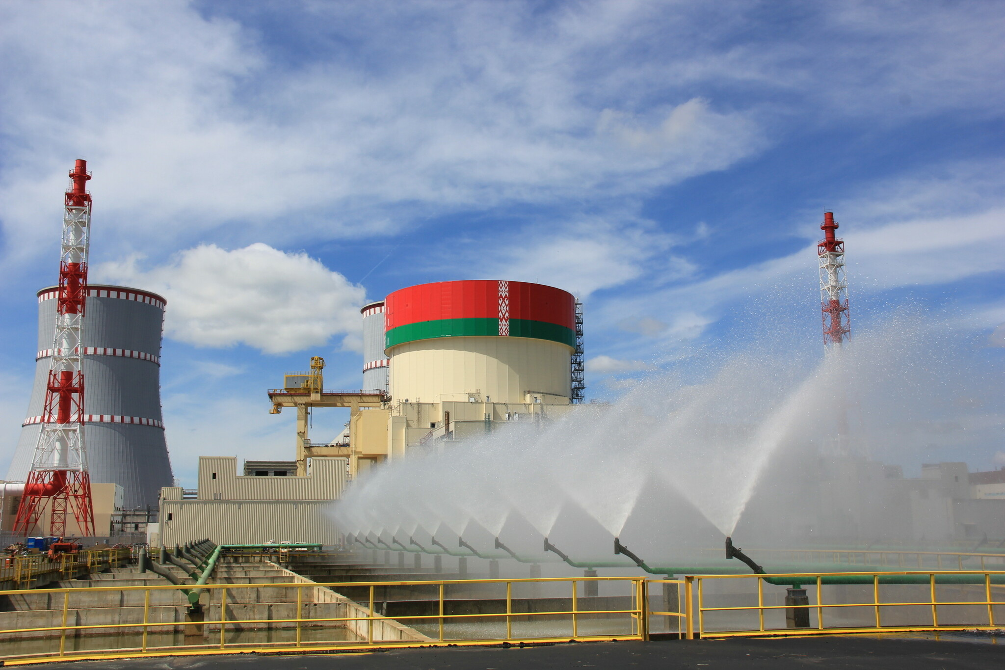
Актуальность темы
Несмотря на большие преимущества атомных станций при получении энергии, они могут оказывать пагубное влияние на окружающую среду.

Slide 3
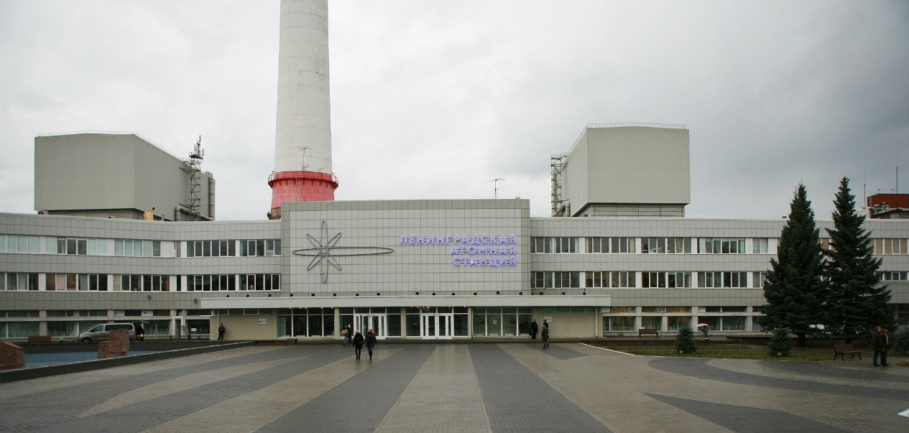
  В нашем городе есть АЭС в южной его части. И мне захотелось изучить ее влияние на экологическую обстановку в Санкт-Петербурге. И сравнить эти изменения с другими примерами АЭС в мире

